Slide 1
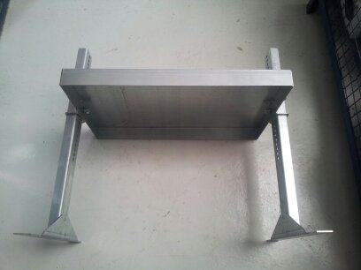
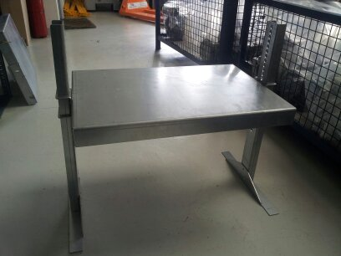
Support compteur G40 et G65 parois déformables

Slide 2
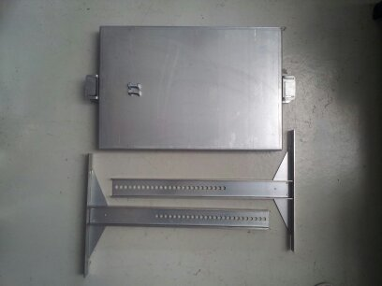
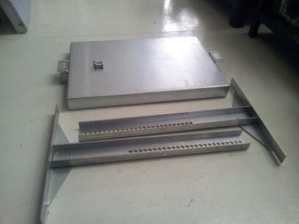
Descriptif:
Support compteur à soufflet G40 et G65 parois déformables
Rep.1-1X Plateau
Rep.2-2X Pieds réglables
Assemblés par rivets
Traitement galvanisé à froid
Rep.3-2X boulons TH 10x30mm Écrous frein M10
Acier Zingué
Poids 12.5kg
CMU 100kg
Remarque(s): La galvanisation à chaud assure une parfaite protection contre la corrosion. Cependant elle ne constitue, en aucun cas, une finition esthétique.
3
1
2
2

Slide 3
2
2
1
Réglages de 100 à 570 mm
2
Le Support assemblé

Slide 4
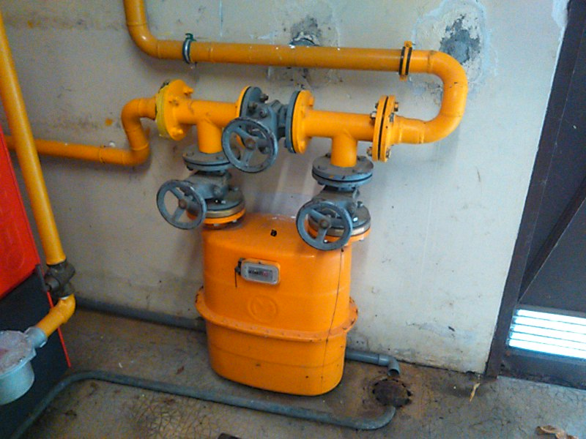
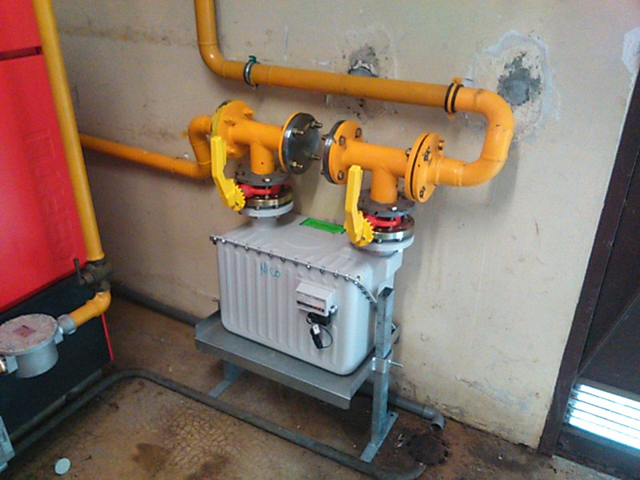
Condition d’utilisation
Remplacement d’un compteur, le support s'adapte aux nouvelles dimensions du compteur.
Avant
Apres
Montage
Le support est réglable et s'adapte aux différents cas rencontrés sur le terrain, il soutien le compteur et la tuyauterie.

Slide 5
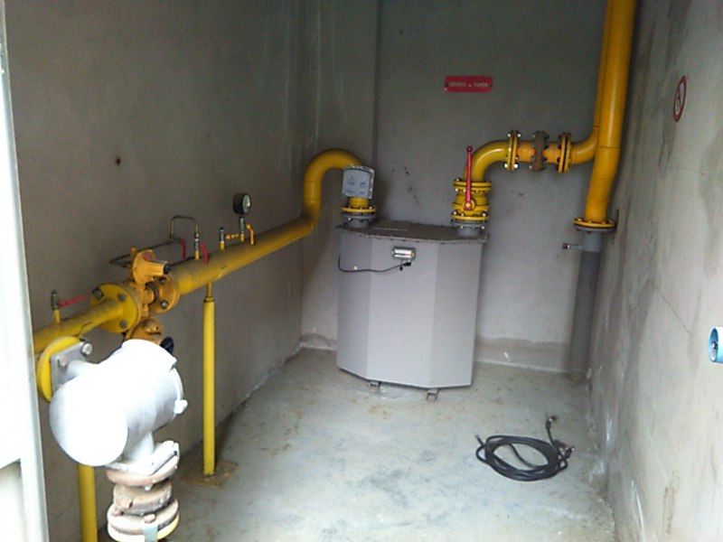
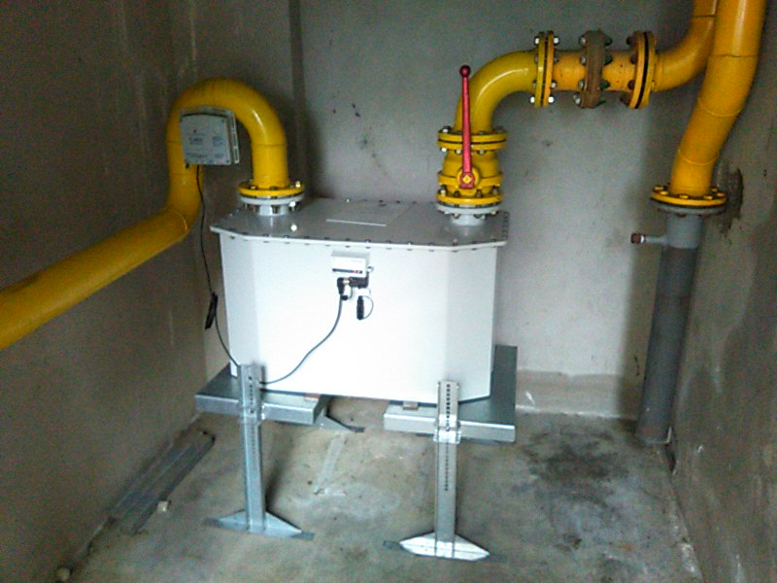
NOTICE D’INSTRUCTIONS
Montage
Installer autant de support qu'il est nécessaire pour un parfait soutien de l'assemble de l'installation.
Avant
Apres

